Slide 1
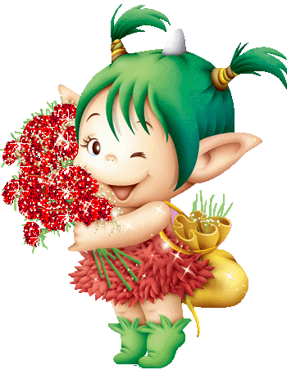
Добрый день!
Здравствуйте!
Как настроение?

Slide 2
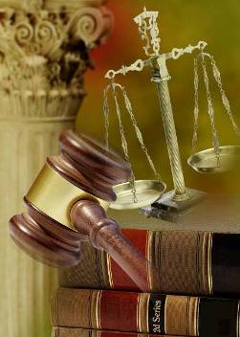
Тема занятия:
«Наши права и обязанности»

Slide 3
Важные вопросы занятия:
Что люди могут делать и чего не могут?
Что они обязаны делать и чего не обязаны?
На что они имеют право и на что не имеют?
В каких документах прописаны права и обязанности ребенка?

Slide 4
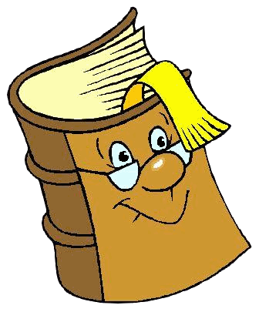
Прочитаем – многое узнаем
Закон – это……
Конституция РФ- это……
Право – это….
Конвенция – это…..

Slide 5
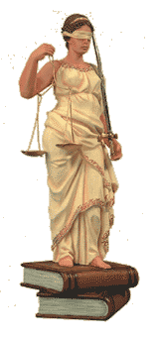
Когда и как возникли наши законы?
Толковый словарь Л.Г. Бабенко Законы – это правила , которые устанавливает государство.
Их должны выполнять все граждане нашей страны.

Slide 6
Богиня правосудия- ФЕМИДА
На весах, которые она держит, взвешиваются добрые и злые поступки человека.
Глаза у богини завязаны, в знак того, что она судит беспристрастно.

Slide 7
Конституция Российской Федерации-
12 декабря 1993г
Словарь русского языка
С. И. Ожигов
«Конституция – главный закон нашей страны»

Slide 8
Что такое право?
Толковый словарь
С.И. Ожегова
«Совокупность установленных и охраняемых государственной властью норм и правил, которые регулируют отношения между людьми.»

Slide 9
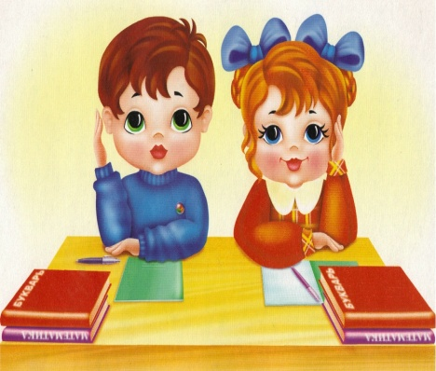
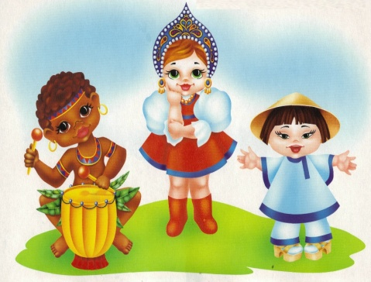
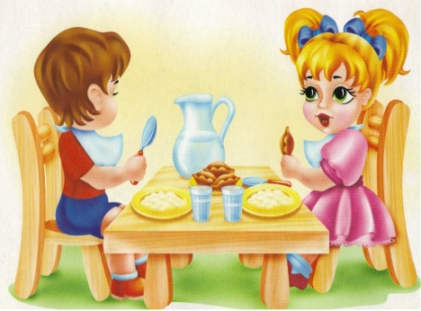
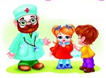
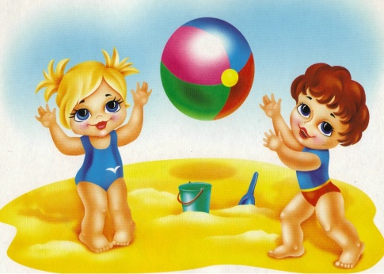
Игра «Мы имеем право:
1 2 3
4 5 6

Slide 10
Организация Объединённых Наций (ООН)
Словарь русского языка
С. И. Ожигов
Конвенция
Международный договор по специальному вопросу
В 1989г -150 стран мира подписали
Конвенцию ООН

Slide 11
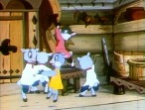
Кто по отношению к кому в сказке
«Волк и семеро козлят» нарушает право на жизнь?
Волк по отношению к козлятам.
Notes:
Welcome to Power Jeopardy
© Don Link, Indian Creek School, 2004
You can easily customize this template to create your own Jeopardy game. Simply follow the step-by-step instructions that appear on Slides 1-3.

Slide 12
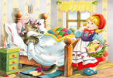
Кто кого в сказке «Красная шапочка»
подвергал жестокому, бесчеловечному обращению?
Волк – бабушку и
Красную шапочку.

Slide 13
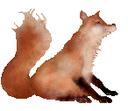
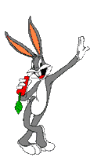
Кто кого в сказке «Лиса и заяц»
лишил права владеть имуществом?

Slide 14
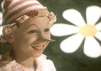
Кто кого в сказке «Золотой ключик»
лишил имущества?
Лиса Алиса и кот
Базилио – Буратино.

Slide 15
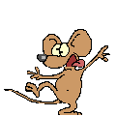
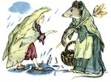
Кто кого в сказке «Дюймовочка»
держал в подневольном состоянии?
Мышь –
Дюймовочку.

Slide 16
Обязанности
Тест «Соблюдаю ли я устав школы» (ДА+, НЕТ-)
1. Не пропускаю без уважительной причины занятия в школе.
2. Хожу всегда аккуратным?
3. Не приношу в школу опасных предметов, которые могут принести вред ребятам?
4. Берегу школьное имущество?
5. Не беру чужие вещи без разрешения владельца?
6. Не дерусь с ребятами на перемене.
7. Уважительно отношусь к работникам школы(поварам, учителям, администрации, тех. персоналу…)
8. Приношу форму на занятия физкультурой?

Slide 17
Итоги занятия
я никогда не знал , а сегодня узнал……….
все права и обязанности прописаны в документах, которые называются…..
- мне было интересно на занятии….
- я запомнил….
-- хочу сказать спасибо…

Slide 18
КАЛЕНДАРЬ ПРАВОВЫХ ДАТ
1 июня – Международный день защиты детей
20 ноября – Всемирный день прав ребёнка
10 декабря – День прав человека

Slide 19
Счастья, вам дети !!!

Slide 20
АЗБУКА ПРАВА

Slide 21
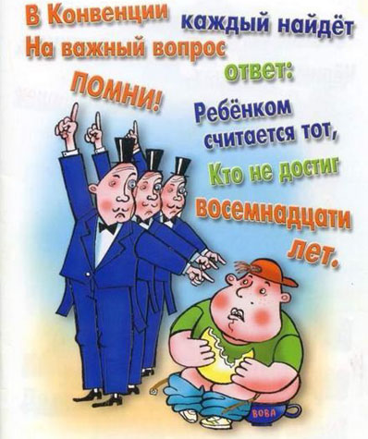
Статья 1
Статья 2
Ребенком является каждый человек до 18-летнего возраста
В независимости от расы, цвета кожи, пола, языка, религии право на защиту ребенка от всех форм дискриминации

Slide 22
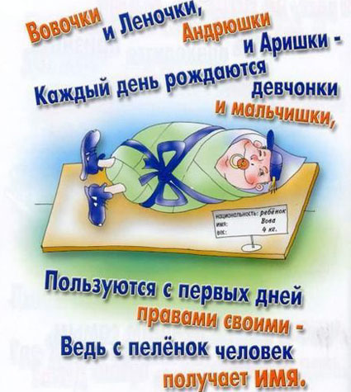
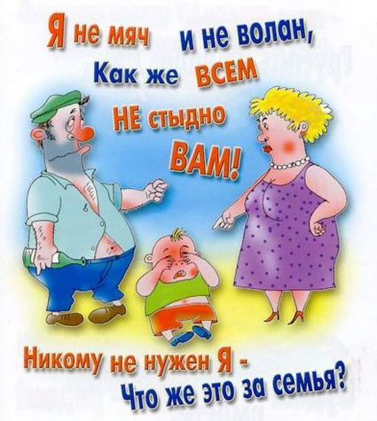
Статья 6,7
Статья 9
Право на защиту от жестокого обращения родителей
Право на жизнь и право на имя

Slide 23
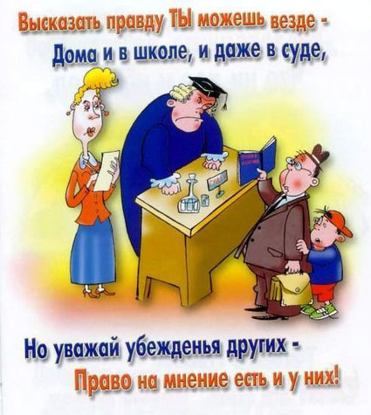
Статья 18
Статьи 12, 13, 14, 15
Ответственность родителей за воспитание и развитие ребенка
(статья 18, п.п. 1 - 2).
Права ребенка на уважение его взглядов и права свободного выражения этих взглядов по всем затрагивающим его вопросам
www.themegallery.com

Slide 24
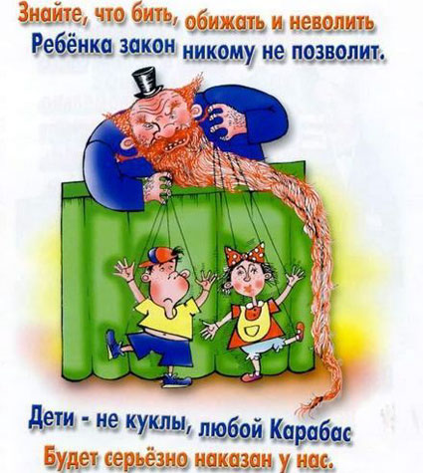
Статья 16
Статья 31
Право на защиту от всех форм эксплуатации
Право на отдых и досуг, право участвовать в играх и развлекательных мероприятиях, а также заниматься искусством и участвовать в культурной и творческой жизни

